Slide 1
2024 春季主日学 申命記 第二課：西乃山至加低斯巴尼亞 1/14/2024
土桑華人基督教會

Slide 2
‪申命記‬1:1-8 和合本
1 以下所記的是摩西在約旦河東的曠野、疏弗對面的亞拉巴－就是巴蘭、陀弗、拉班、哈洗錄、底撒哈中間－向以色列眾人所說的話。（ 2 從何烈山經過西珥山到加低斯‧巴尼亞有十一天的路程。） 3 出埃及第四十年十一月初一日，摩西照耶和華藉着他所吩咐以色列人的話都曉諭他們。 4 那時，他已經擊殺了住希實本的亞摩利王西宏和住以得來、亞斯他錄的巴珊王噩。 5 摩西在約旦河東的摩押地講律法說： 6 「耶和華－我們的神在何烈山曉諭我們說：你們在這山上住的日子夠了； 7 要起行轉到亞摩利人的山地和靠近這山地的各處，就是亞拉巴、山地、高原、南地，沿海一帶迦南人的地，並黎巴嫩山又到幼發拉底大河。 8 如今我將這地擺在你們面前；你們要進去得這地，就是耶和華向你們列祖亞伯拉罕、以撒、雅各起誓應許賜給他們和他們後裔為業之地。」

Slide 3
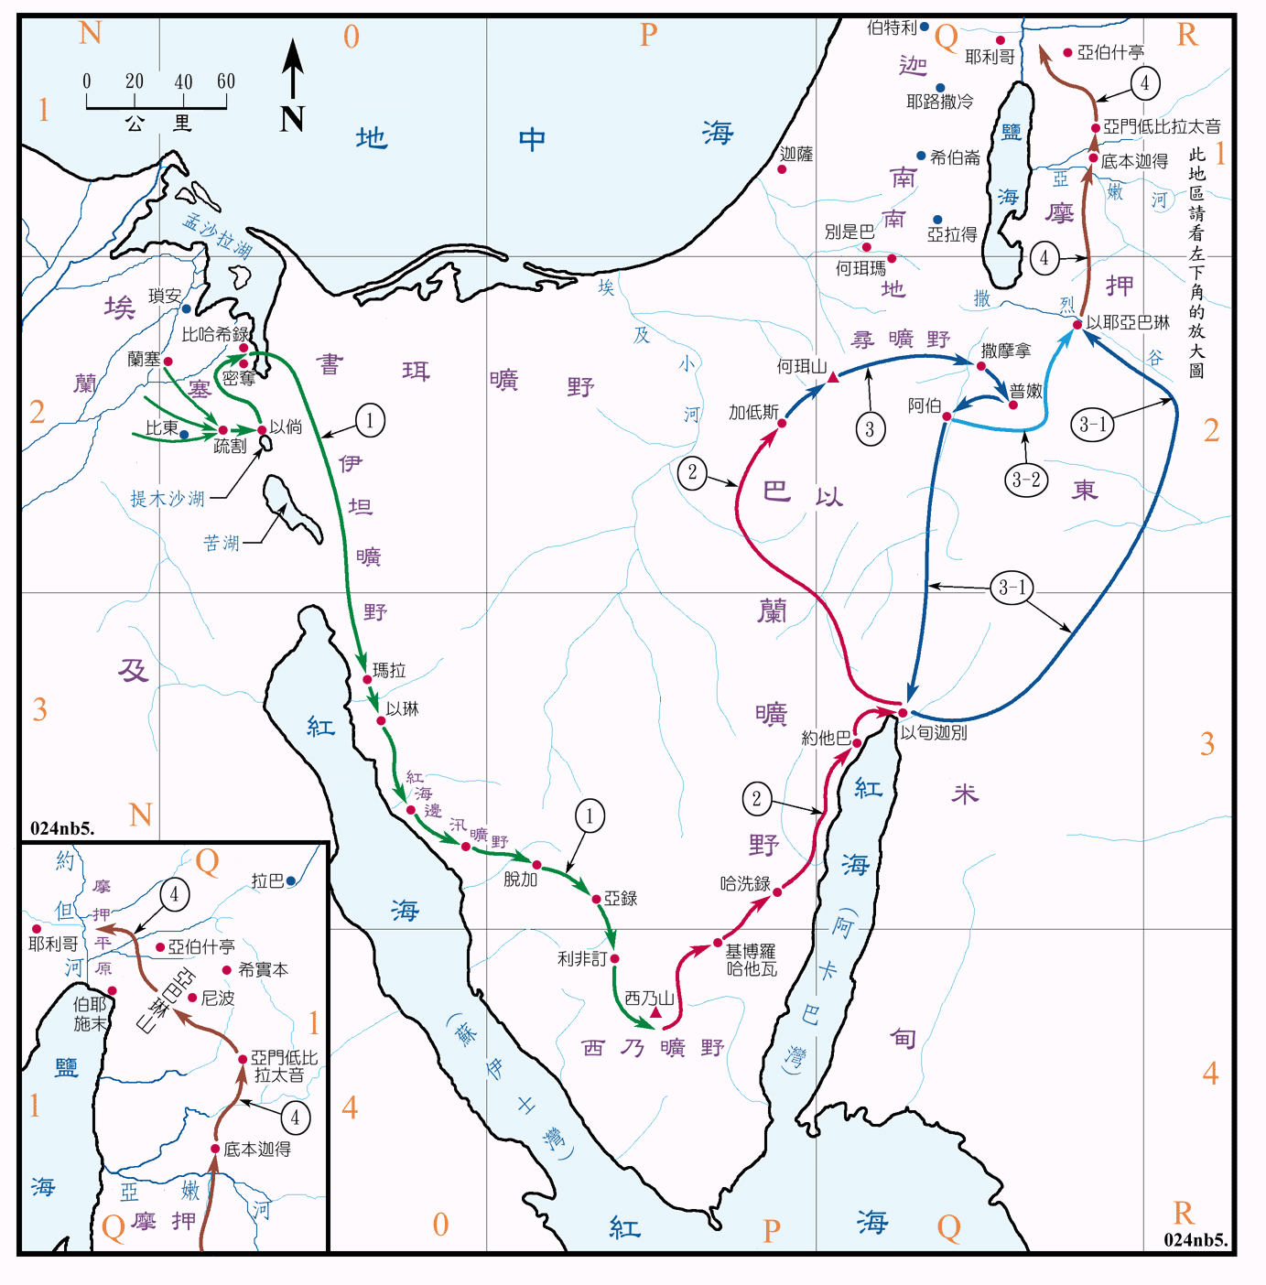
地點：
約但河東的摩押平原
地圖摘自聖光神學院聖經地理資訊網

Slide 4
時間：
‪3 出埃及第四十年十一月初一日，摩西照耶和華藉着他所吩咐以色列人的話都曉諭他們。
‪‪4 那時，他已經擊殺了住希實本的亞摩利王西宏和住以得來、亞斯他錄的巴珊王噩。

Slide 5
摩西照神指示所說的話
摩西在約但河東的摩押地講律法說
先歷史回顧－耶和華－我們的神在何烈山曉諭我們說
你們在這山上住的日子夠了
要起行
你們要進去得這地
(亞摩利人的山地和靠近這山地的各處，就是亞拉巴、山地、高原、南地，沿海一帶迦南人的地，並黎巴嫩山又到幼發拉底大河。
就是耶和華向你們列祖亞伯拉罕、以撒、雅各起誓應許賜給他們和他們後裔為業之地。---約與地業
‪‪创世记‬15:18-21 和合本
18 当那日，耶和华与亚伯兰立约，说：“我已赐给你的后裔，从埃及河直到幼发拉底大河之地， 19 就是基尼人、基尼洗人、甲摩尼人、 20 赫人、比利洗人、利乏音人、 21 亚摩利人、迦南人、革迦撒人、耶布斯人之地。”

Slide 6
‪‪申命記‬1:9-18 和合本 （出18‧13－27）
9 「那時，我對你們說：『管理你們的重任，我獨自擔當不起。 10 耶和華－你們的神使你們多起來。看哪，你們今日像天上的星那樣多。 11 惟願耶和華－你們列祖的神使你們比如今更多千倍，照他所應許你們的話賜福與你們。 12 但你們的麻煩，和管理你們的重任，並你們的爭訟，我獨自一人怎能擔當得起呢？ 13 你們要按着各支派選舉有智慧、有見識、為眾人所認識的，我立他們為你們的首領。』 14 你們回答我說：『照你所說的行了為妙。』 15 我便將你們各支派的首領，有智慧、為眾人所認識的，照你們的支派，立他們為官長、千夫長、百夫長、五十夫長、十夫長，管理你們。16 「當時，我囑咐你們的審判官說：『你們聽訟，無論是弟兄彼此爭訟，是與同居的外人爭訟，都要按公義判斷。 17 審判的時候，不可看人的外貌；聽訟不可分貴賤，不可懼怕人，因為審判是屬乎神的。若有難斷的案件，可以呈到我這裏，我就判斷。』 18 那時，我將你們所當行的事都吩咐你們了。」

Slide 7
‪‪‪提摩太前书‬3:1-7 和合本
1 “人若想要得监督的职分，就是羡慕善工。”这话是可信的。 2 作监督的，必须无可指责，只作一个妇人的丈夫，有节制，自守，端正，乐意接待远人，善于教导； 3 不因酒滋事，不打人，只要温和，不争竞，不贪财； 4 好好管理自己的家，使儿女凡事端庄顺服（或作“端端庄庄地使儿女顺服”）。 5 人若不知道管理自己的家，焉能照管 神的教会呢？ 6 初入教的不可作监督，恐怕他自高自大，就落在魔鬼所受的刑罚里。 7 监督也必须在教外有好名声，恐怕被人毁谤，落在魔鬼的网罗里。

Slide 8
‪‪‪申命记‬1:19-33 和合本 （民13·1－33）
19 “我们照着耶和华我们 神所吩咐的，从何烈山起行，经过你们所看见那大而可怕的旷野，往亚摩利人的山地去，到了加低斯巴尼亚。 20 我对你们说：‘你们已经到了耶和华我们 神所赐给我们的亚摩利人之山地。 21 看哪，耶和华你的 神已将那地摆在你面前，你要照耶和华你列祖的 神所说的上去得那地为业；不要惧怕，也不要惊惶。’ 22 你们都就近我来说：‘我们要先打发人去，为我们窥探那地，将我们上去该走何道，必进何城，都回报我们。’ 23 这话我以为美，就从你们中间选了十二个人，每支派一人。 24 于是他们起身上山地去，到以实各谷，窥探那地。 25 他们手里拿着那地的果子下来，到我们那里，回报说：‘耶和华我们的 神所赐给我们的是美地。’”

Slide 9
‪‪‪‪申命记‬1:26-33 和合本
26 “你们却不肯上去，竟违背了耶和华你们 神的命令， 27 在帐棚内发怨言说：‘耶和华因为恨我们，所以将我们从埃及地领出来，要交在亚摩利人手中，除灭我们。 28 我们上哪里去呢？我们的弟兄使我们的心消化，说那地的民比我们又大又高，城邑又广大又坚固，高得顶天，并且我们在那里看见亚衲族的人。’ 29 我就对你们说：‘不要惊恐，也不要怕他们。 30 在你们前面行的耶和华你们的 神必为你们争战，正如他在埃及和旷野，在你们眼前所行的一样。 31 你们在旷野所行的路上，也曾见耶和华你们的 神抚养你们，如同人抚养儿子一般，直等你们来到这地方。’ 32 你们在这事上却不信耶和华你们的 神。 33 他在路上，在你们前面行，为你们找安营的地方；夜间在火柱里，日间在云柱里，指示你们所当行的路。”

Slide 10
‪‪‪‪‪申命记‬1:34 “耶和华听见你们这话，就发怒，起誓说： 35 ‘这恶世代的人，连一个也不得见我起誓应许赐给你们列祖的美地； 36 惟有耶孚尼的儿子迦勒必得看见，并且我要将他所踏过的地赐给他和他的子孙，因为他专心跟从我。’ 37 耶和华为你的缘故也向我发怒，说：‘你必不得进入那地。 38 伺候你、嫩的儿子约书亚，他必得进入那地；你要勉励他，因为他要使以色列人承受那地为业。 39 并且你们的妇人孩子，就是你们所说、必被掳掠的，和今日不知善恶的儿女，必进入那地。我要将那地赐给他们，他们必得为业。 40 至于你们，要转回，从红海的路往旷野去。’41 “那时，你们回答我说：‘我们得罪了耶和华，情愿照耶和华我们 神一切所吩咐的上去争战。’于是你们各人带着兵器，争先上山地去了。 42 耶和华吩咐我说：‘你对他们说：不要上去，也不要争战；因我不在你们中间，恐怕你们被仇敌杀败了。’ 43 我就告诉了你们，你们却不听从，竟违背耶和华的命令，擅自上山地去了。 44 住那山地的亚摩利人就出来攻击你们，追赶你们，如蜂拥一般，在西珥杀退你们，直到何珥玛。 45 你们便回来，在耶和华面前哭号；耶和华却不听你们的声音，也不向你们侧耳。 46 于是你们在加低斯住了许多日子。” （參考 民14·20－45）

Slide 11
击打磐石一：
‪出埃及记‬17:1 以色列全会众都遵耶和华的吩咐，按着站口从汛的旷野往前行，在利非订安营。百姓没有水喝， 2 所以与摩西争闹，说：“给我们水喝吧！”摩西对他们说：“你们为什么与我争闹？为什么试探耶和华呢？” 3 百姓在那里甚渴，要喝水，就向摩西发怨言，说：“你为什么将我们从埃及领出来，使我们和我们的儿女并牲畜都渴死呢？” 4 摩西就呼求耶和华说：“我向这百姓怎样行呢？他们几乎要拿石头打死我。” 5 耶和华对摩西说：“你手里拿着你先前击打河水的杖，带领以色列的几个长老，从百姓面前走过去。 6 我必在何烈的磐石那里，站在你面前。你要击打磐石，从磐石里必有水流出来，使百姓可以喝。”摩西就在以色列的长老眼前这样行了。 7 他给那地方起名叫玛撒（就是“试探”的意思），又叫米利巴（就是“争闹”的意思）；因以色列人争闹，又因他们试探耶和华，说：“耶和华是在我们中间不是？”

Slide 12
击打磐石出水二
民数记‬20:1正月间，以色列全会众到了寻的旷野，就住在加低斯。米利暗死在那里，就葬在那里。2 会众没有水喝，就聚集攻击摩西、亚伦。 3 百姓向摩西争闹说：“我们的弟兄曾死在耶和华面前，我们恨不得与他们同死。 4 你们为何把耶和华的会众领到这旷野、使我们和牲畜都死在这里呢？ 5 你们为何逼着我们出埃及、领我们到这坏地方呢？这地方不好撒种，也没有无花果树、葡萄树、石榴树，又没有水喝。” 6 摩西、亚伦离开会众，到会幕门口，俯伏在地；耶和华的荣光向他们显现。 7 耶和华晓谕摩西说： 8 “你拿着杖去，和你的哥哥亚伦招聚会众，在他们眼前吩咐磐石发出水来，水就从磐石流出，给会众和他们的牲畜喝。” 9 于是摩西照耶和华所吩咐的，从耶和华面前取了杖去。10 摩西、亚伦就招聚会众到磐石前。摩西说：“你们这些背叛的人听我说：我为你们使水从这磐石中流出来吗？” 11 摩西举手，用杖击打磐石两下，就有许多水流出来，会众和他们的牲畜都喝了。 12 耶和华对摩西、亚伦说：“因为你们不信我，不在以色列人眼前尊我为圣，所以你们必不得领这会众进我所赐给他们的地去。” 13 这水名叫米利巴水（“米利巴”就是“争闹”的意思），是因以色列人向耶和华争闹，耶和华就在他们面前显为圣。

Slide 13
總結：
一、分享應許/願景/異像 1-8
二、建立組織/團隊/同工 9-18
三、檢討失敗/教訓 19-46
不信→失去神的祝福
不信→失去神的同在
聽從/遵行 完全和及時

Slide 14
课堂提问与分享 Q&A
Q1:大家憑聖靈感動行事，今日教會還需要組織結構安排處理事情嗎？
Q2:帶領以色列百姓四十多年的領袖摩西最終自己不得进入那地，您有何體會和分享？

